Slide 1
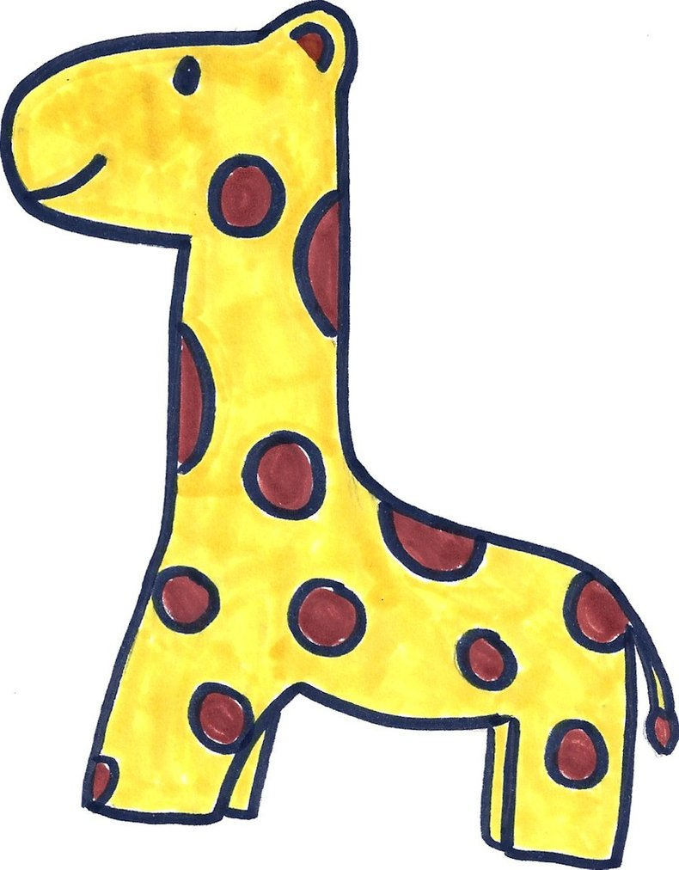
Муниципальное бюджетное образовательное учреждение дополнительного образования «Станция юных техников» г.Уссурийск, Приморский край
ЛЕГО
и животный мир:
«ЖИРАФ»
Автор: педагог дополнительного образования
Кан Татьяна Леонтьевна

Slide 2
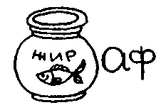

Slide 3
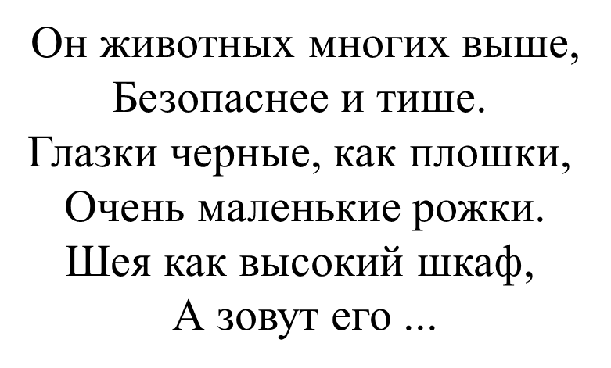
Он имеет рост гигантский Не в пустыне, не в горах По саванне Африканской Ходит медленно...

Slide 4
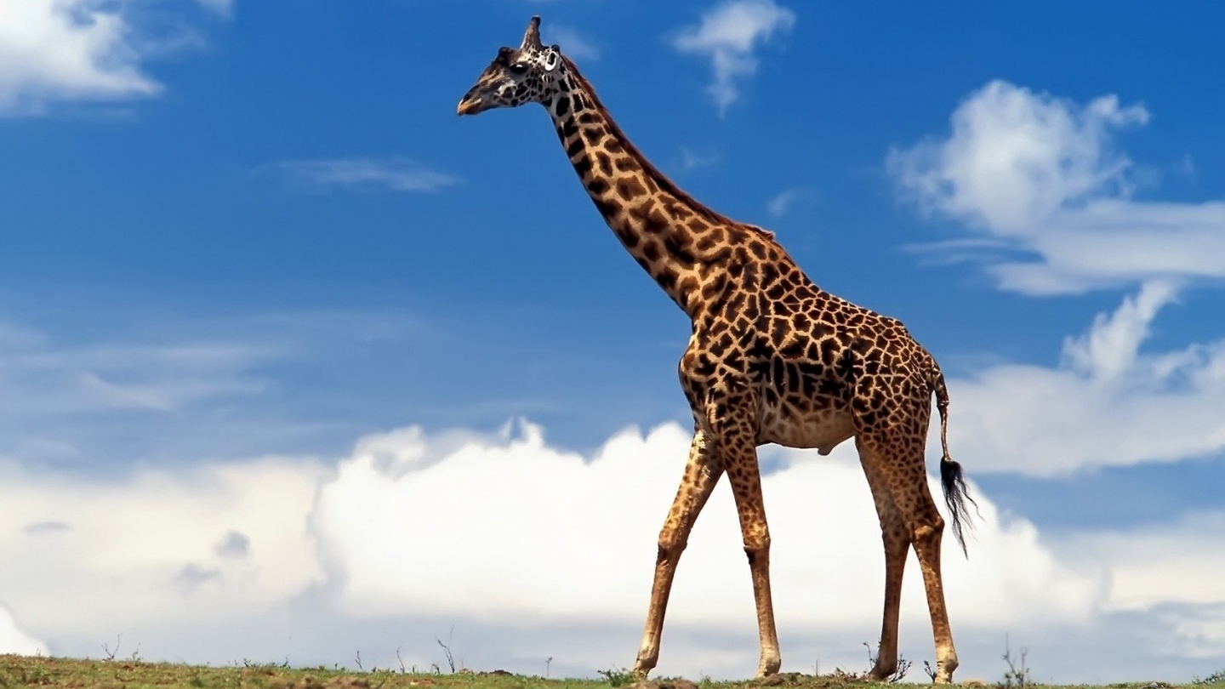
Является самым высоким наземным животным планеты. Самцы жирафа достигают высоты до 5,5—6,1 м (около 1/3 длины составляет шея) и весят до 900—1200 кг. Самки, как правило, немного меньше и легче.

Slide 5
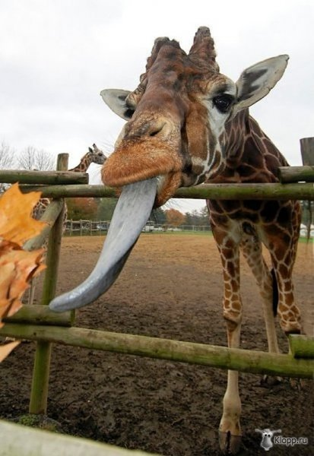
Тёмный язык жирафа очень длинный и мускулистый: жираф может высовывать его на 45 см и способен хватать им ветки.

Slide 6
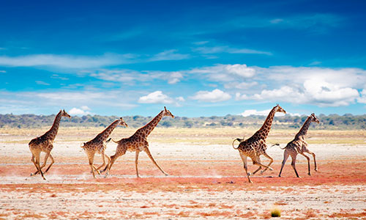
Жирафы умеют быстро бегать и в случае острой необходимости достигают скорости 55 км/ч, то есть на коротких дистанциях они могут перегнать лошадь. Однако, как правило, они ходят не спеша, передвигая одновременно оба правых копыта, затем оба левых.

Slide 7
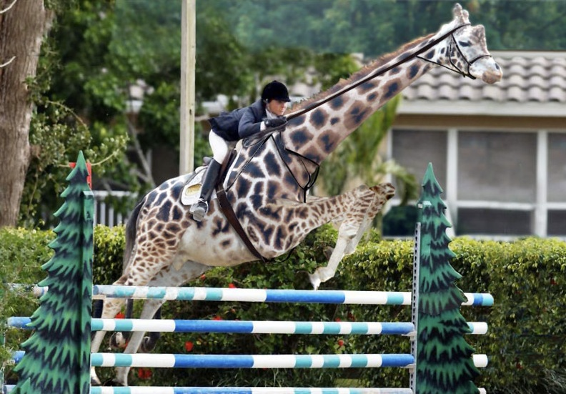
Громоздкие и неповоротливые животные умеют и прыгать, преодолевая даже барьеры высотой 1,85 м.

Slide 8
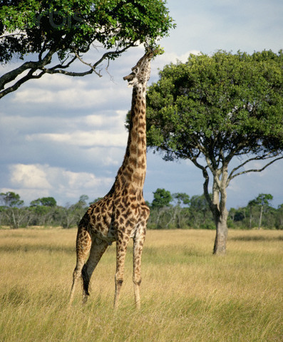
Жирафы являются исключительно травоядными животными. Строение тела и физиология позволяют жирафам питаться листвой древесных крон — на высоте, где у них нет конкурентов. Из деревьев жирафы предпочитают акацию.

Slide 9
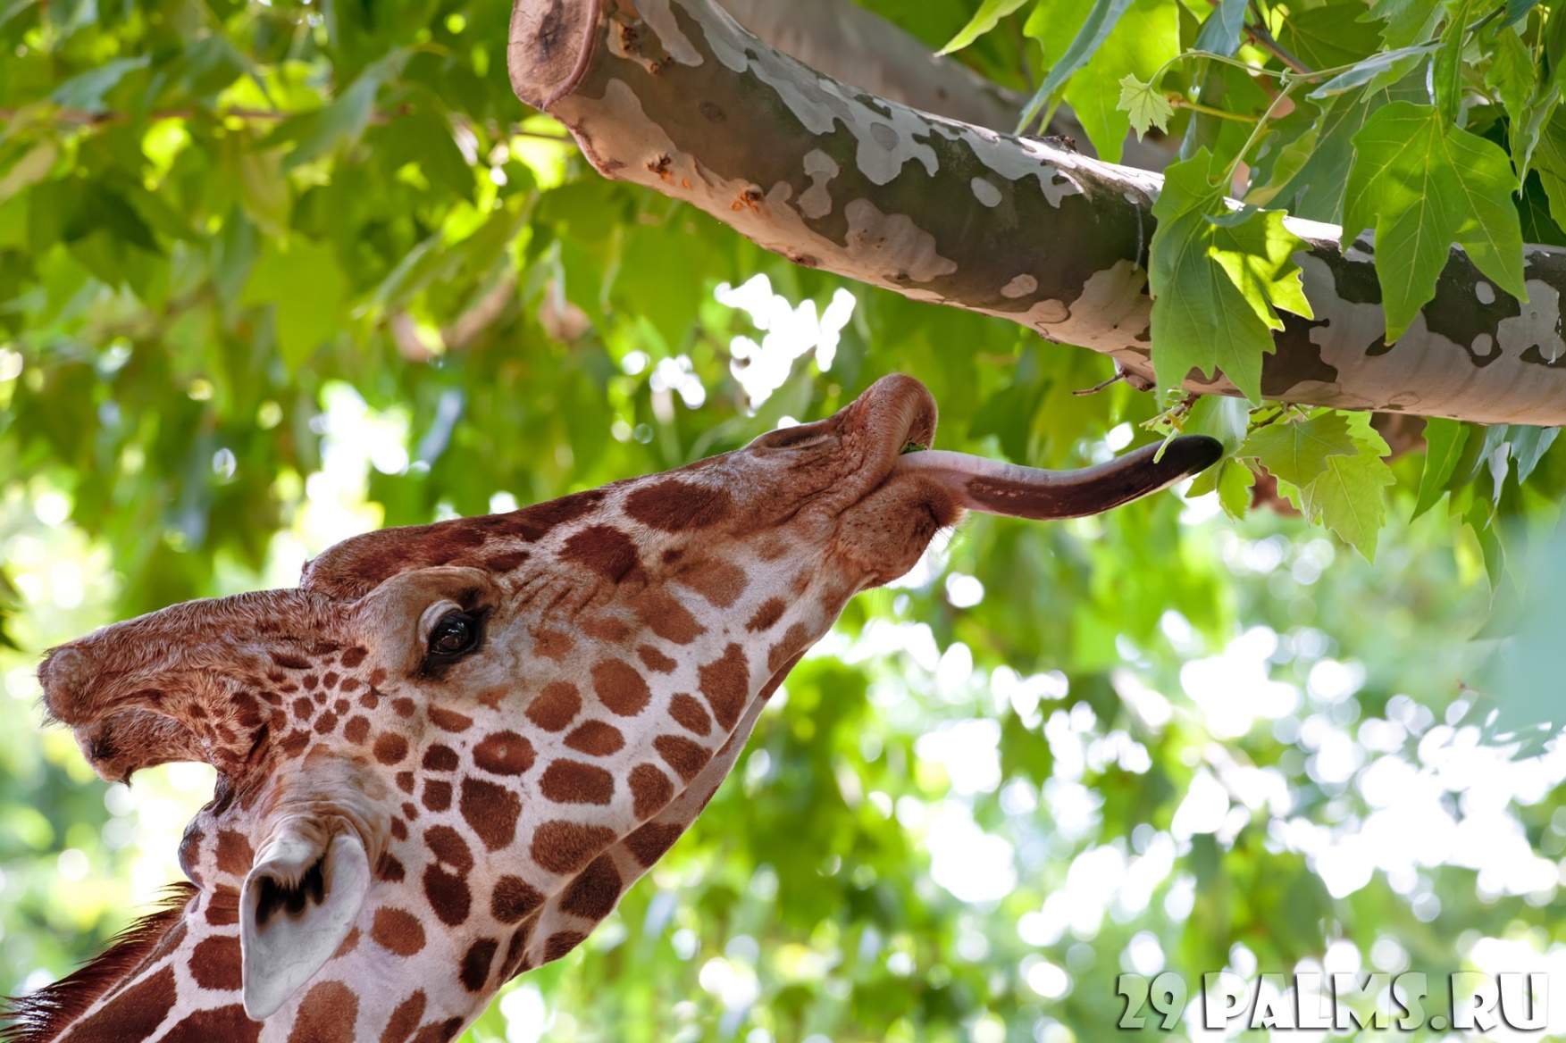
Ежедневно жираф потребляет около 30 кг пищи и проводит за едой от шестнадцати до двадцати часов в сутки.

Slide 10
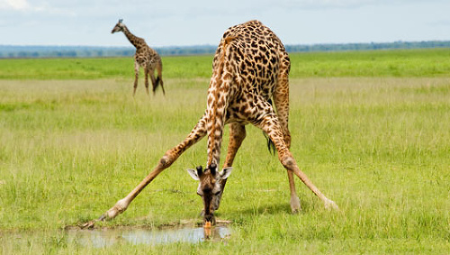
Жираф может обходиться без питья на протяжении недель. Если же он всё-таки пьёт, то может за один раз выпить до 38 литров воды. Во время питья он вынужден широко раздвинуть передние ноги, чтобы опустить голову достаточно низко. В этой позе он, будучи неповоротливым, особо уязвим для хищников и поэтому приступает к питью только тогда, когда убеждён, что ему не грозит опасность.

Slide 11
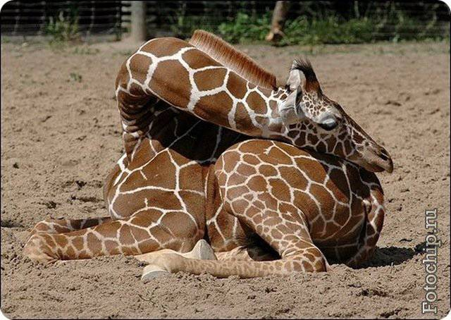
Среди всех млекопитающих у жирафов одна из наименьших потребностей во сне — от десяти минут до двух часов в сутки; в среднем жирафы спят 1,9 часа в день.^{[1]}Спят жирафы как стоя, так и лёжа, согнув шею и положив голову на круп.

Slide 12
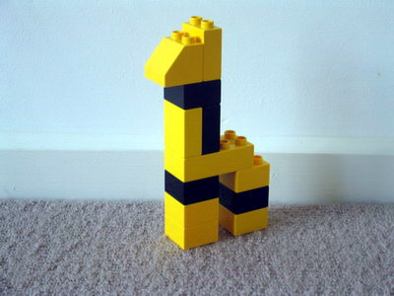
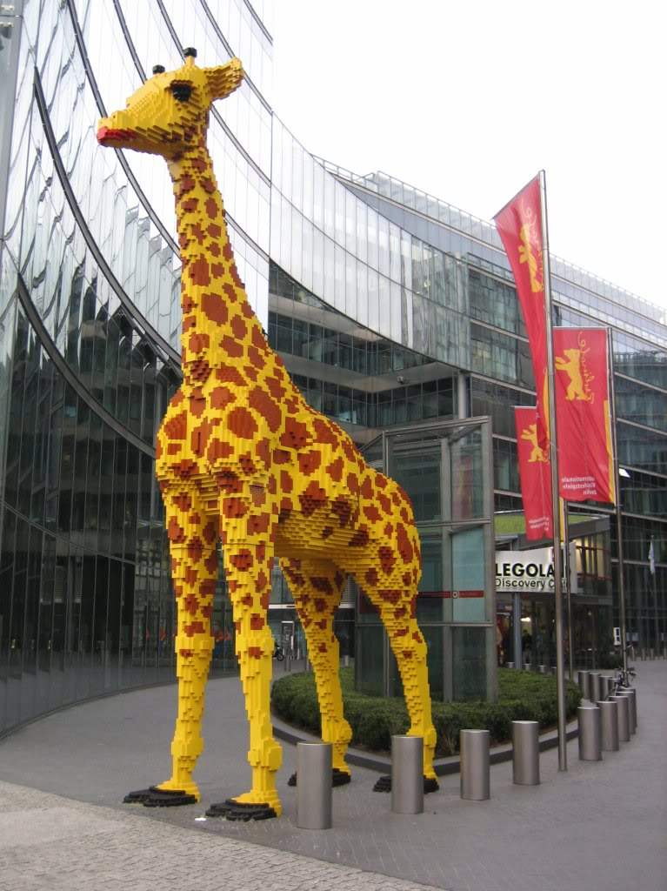

Slide 13
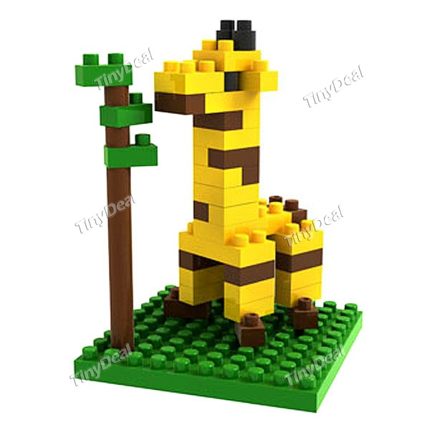

Slide 14
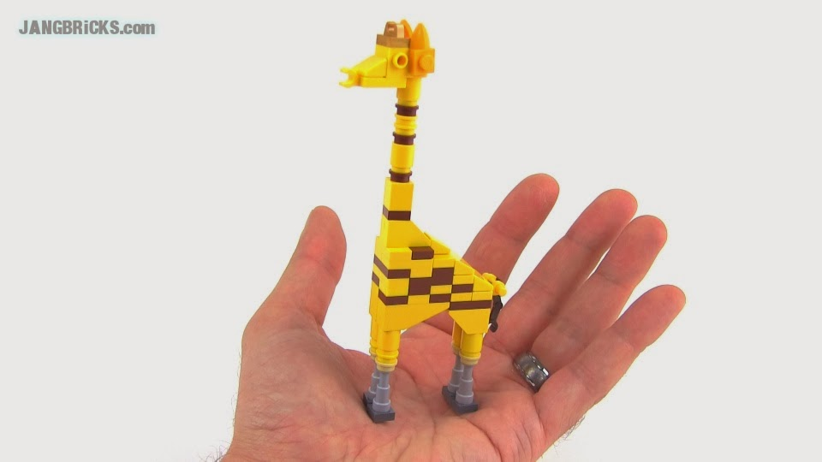

Slide 15
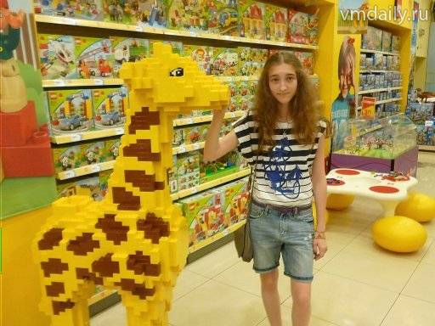
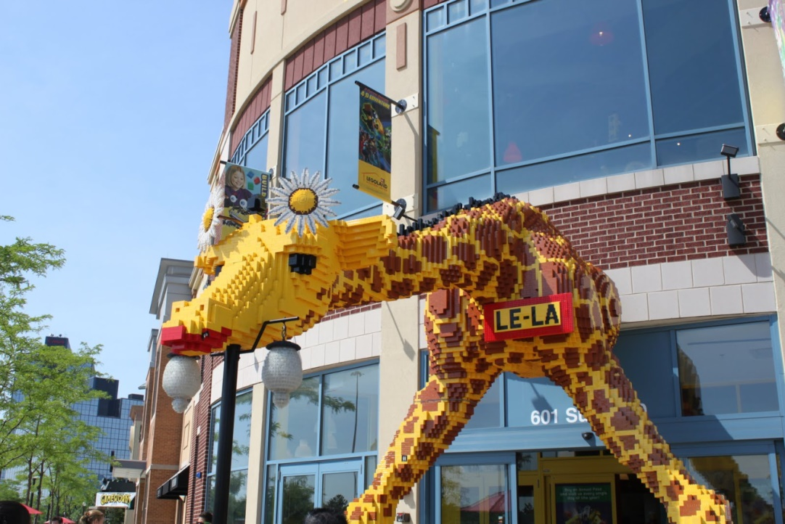

Slide 16
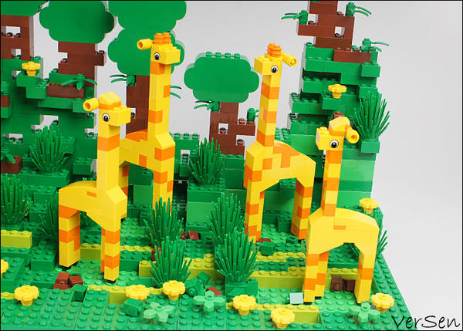

Slide 17
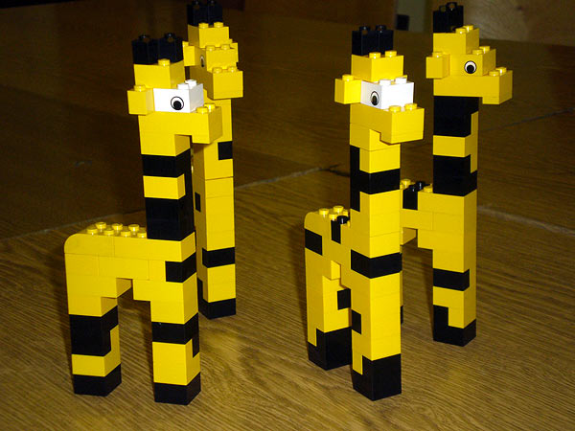

Slide 18
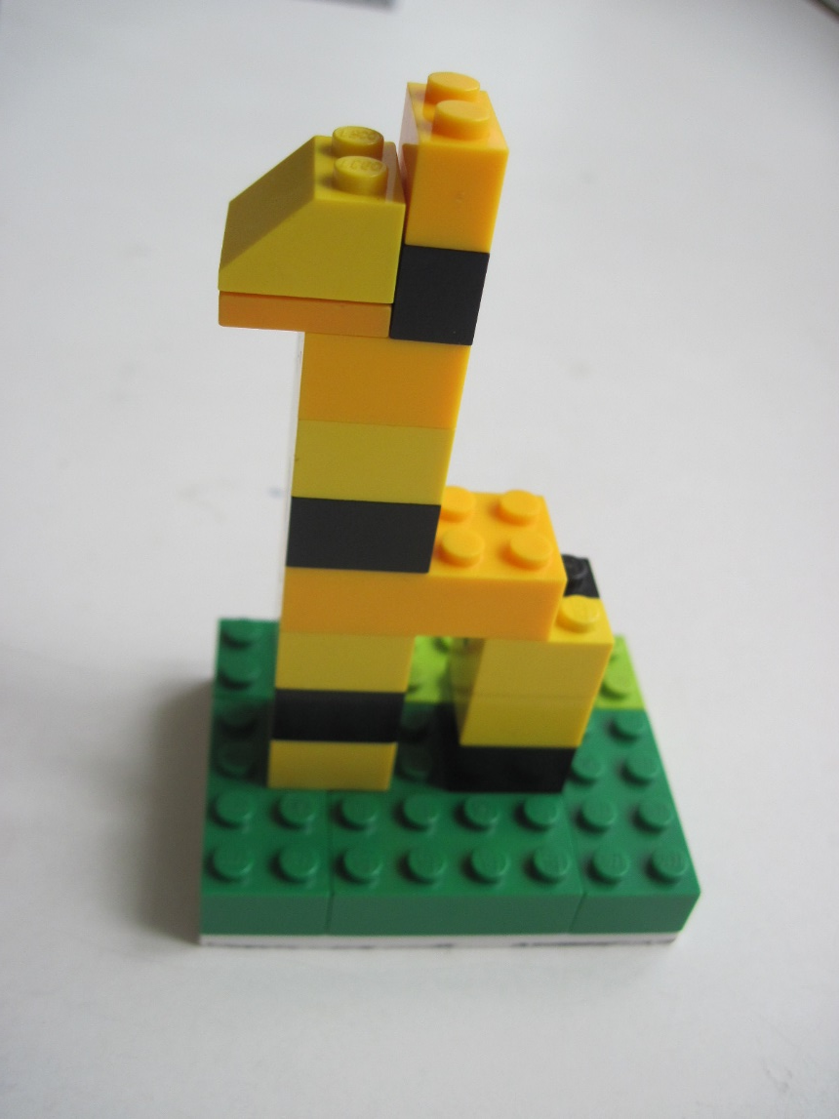
Мастер-класс по конструированию жирафа
1 шаг

Slide 19
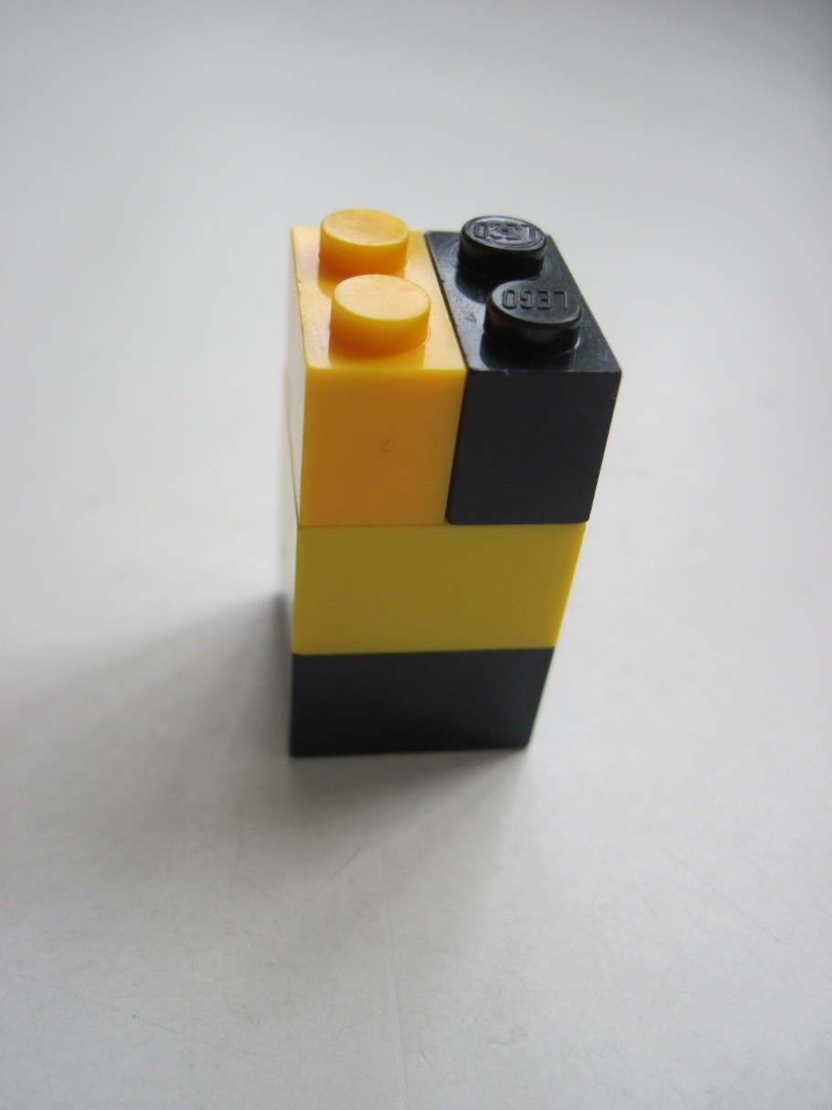
Мастер-класс по конструированию жирафа
2 шаг
3 шаг

Slide 20
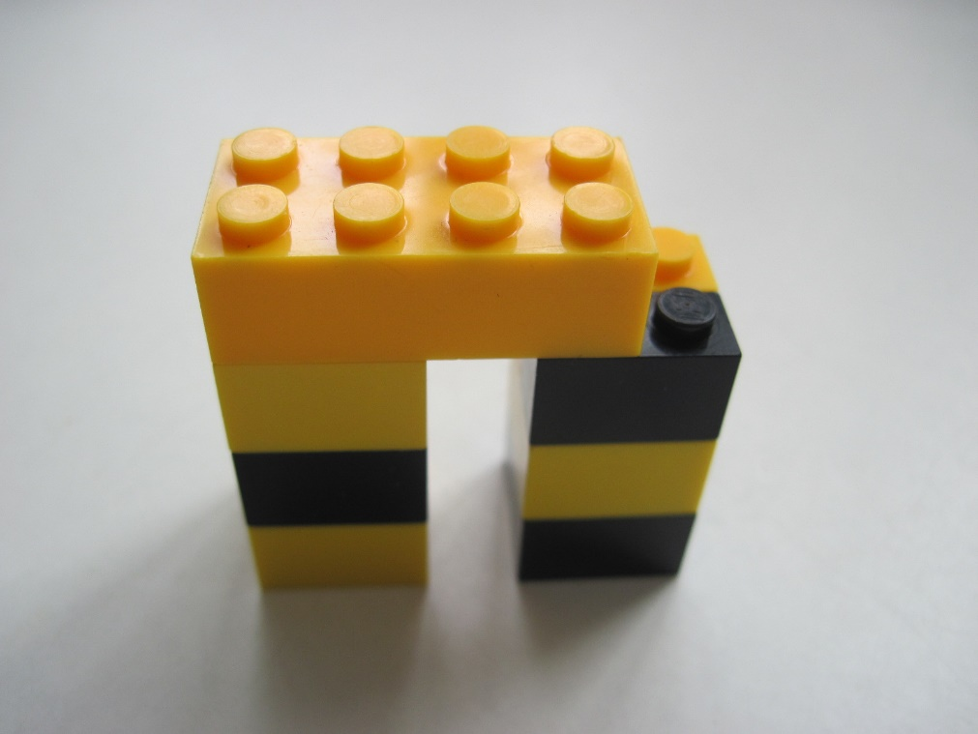
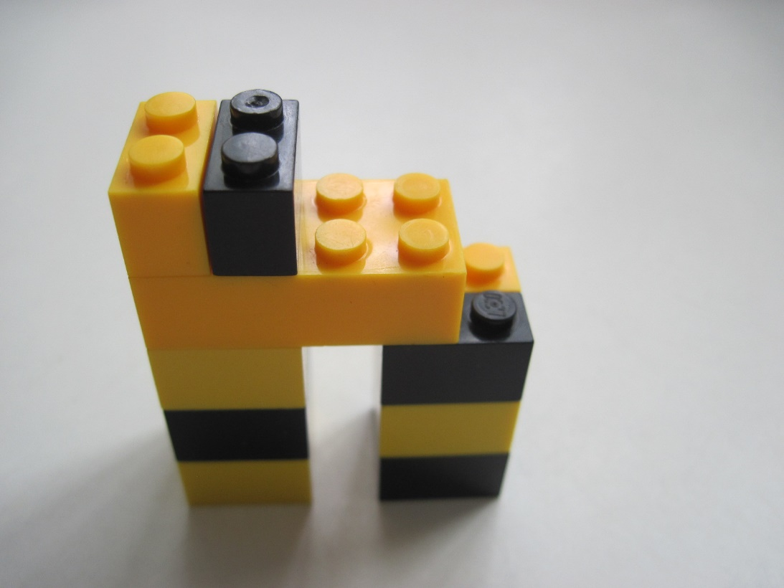
Мастер-класс по конструированию жирафа
4 шаг
5 шаг

Slide 21
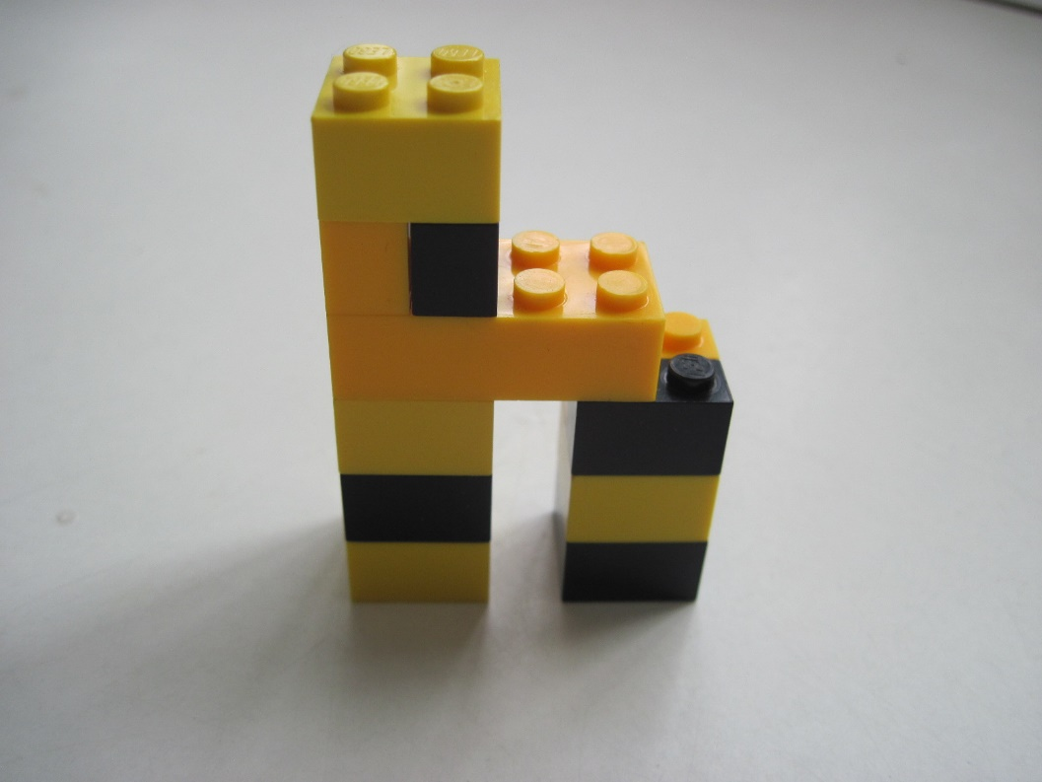
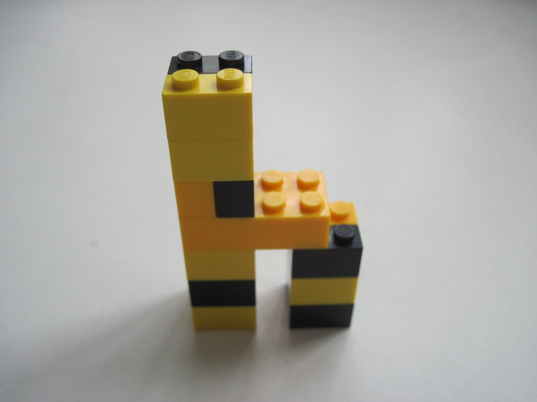
Мастер-класс по конструированию жирафа
6 шаг
7 шаг

Slide 22
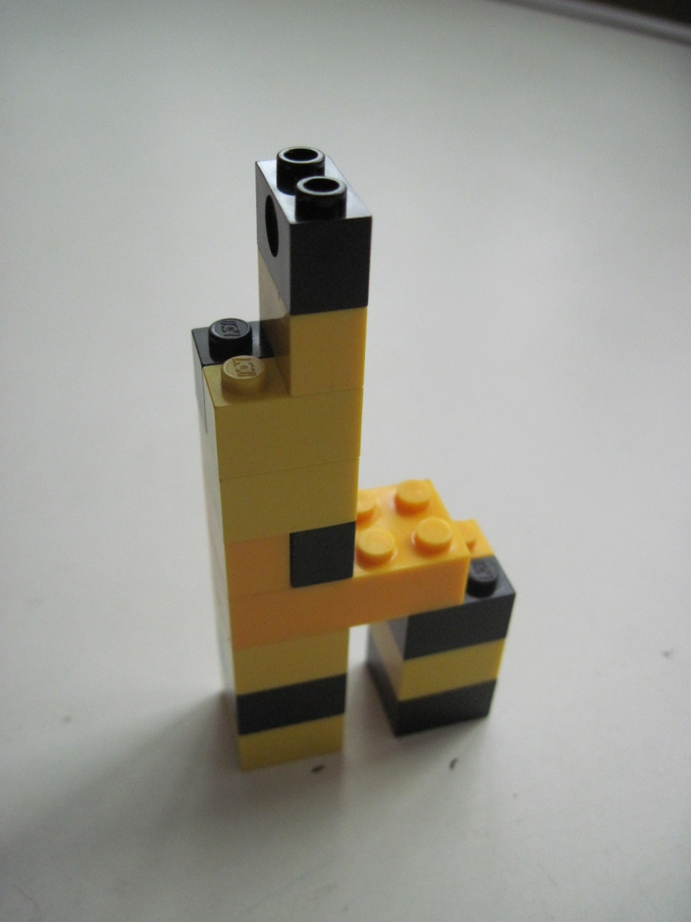
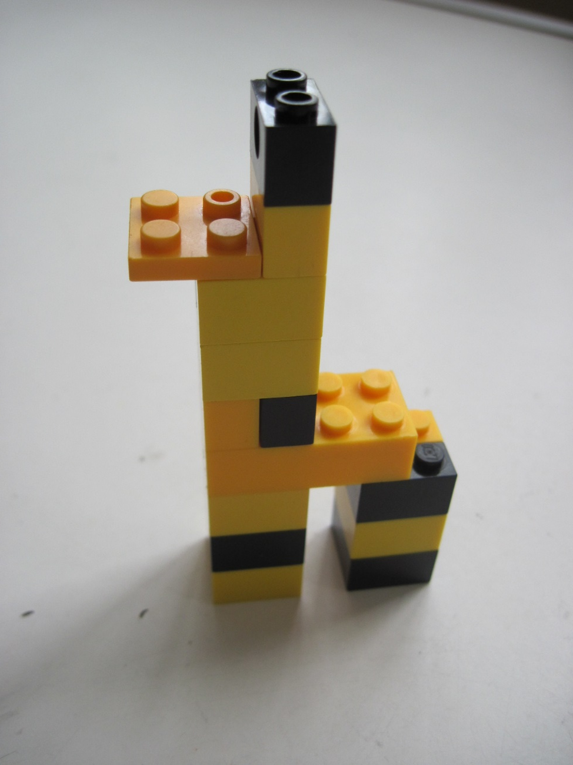
Мастер-класс по конструированию жирафа
8 шаг
9 шаг

Slide 23
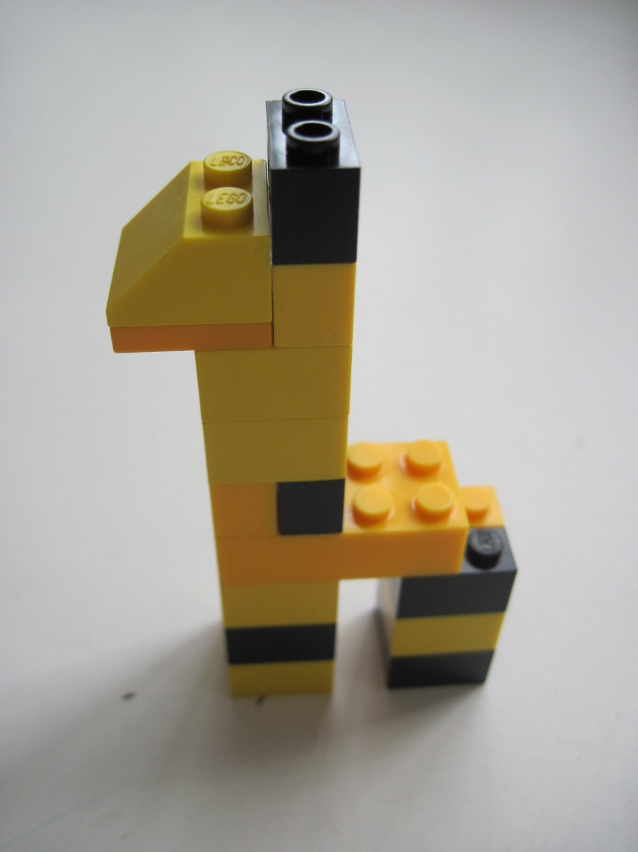
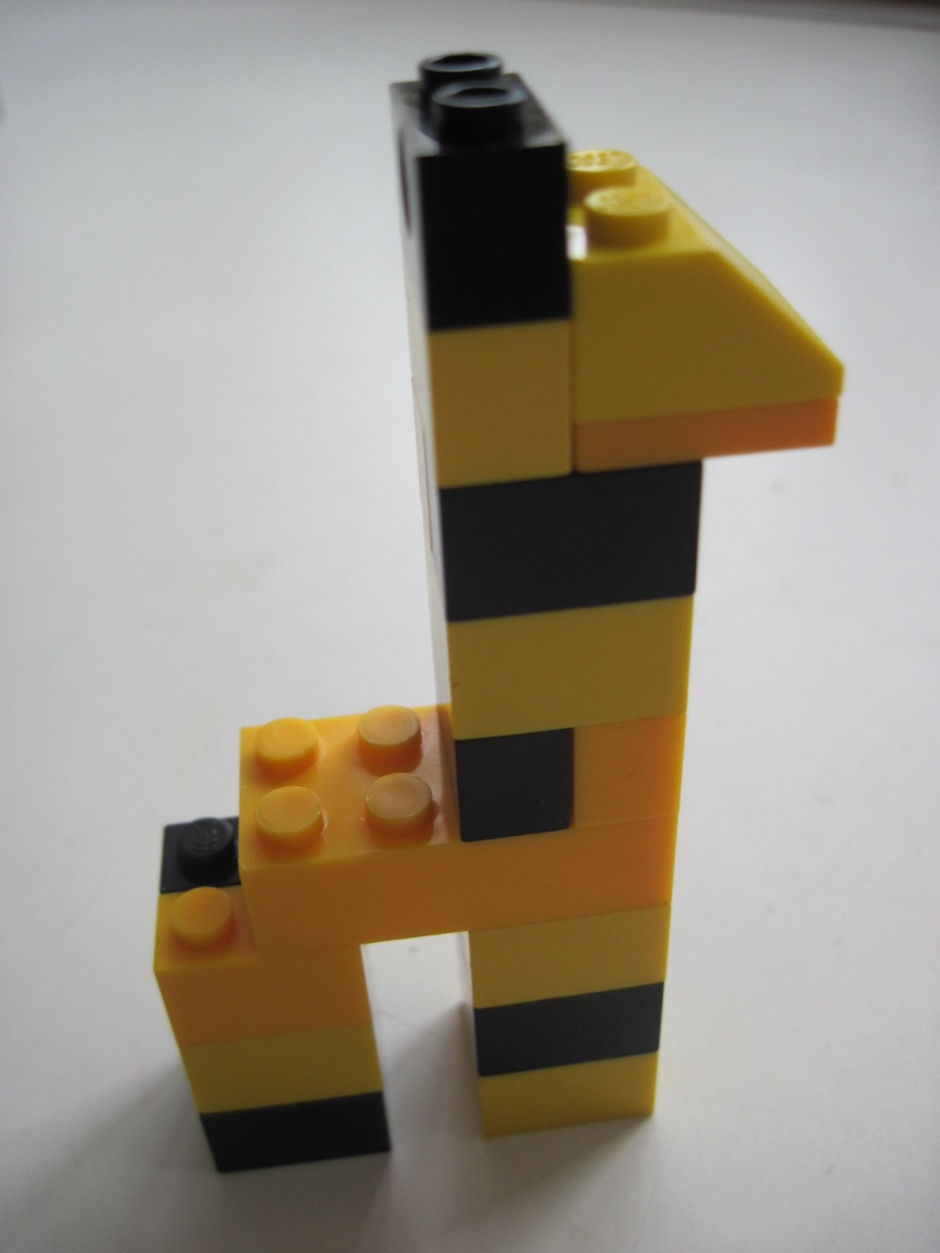
Мастер-класс по конструированию жирафа
10 шаг
11 шаг

Slide 24
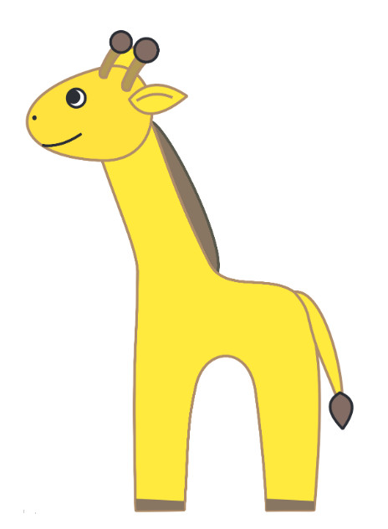
«Нарисуй»
Жираф проснулся утром и увидел, что у него исчезли пятна. Помоги ему! Нарисуй пятнышки!

Slide 25
СПАСИБО ЗА ВНИМАНИЕ!

